Slide 1

Webinar READER sobre los Leader en otros territorios
14 de Marzo del 2022

Slide 2
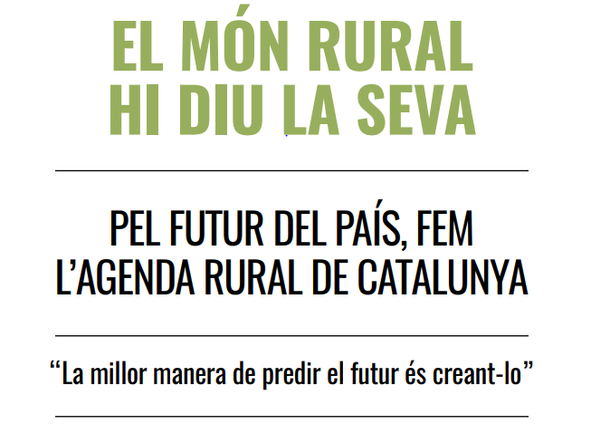
2

Slide 3





La Agenda Rural de Catalunya: quién la impulsa?
Comisión Interdepartamental sobre Despoblamiento Rural
Noviembre 2020
Enero 2021
Comisión Redactora de la Agenda Rural de Catalunya

Slide 4
La Agenda Rural de Catalunya: quien la impulsa?
PRIORIDAD POLÍTICA
COMISIÓN REDACTORA
ARCA
Consenso
ACM
Micropobles
COMISIÓN MOTORA
CADS
FIRMA Y ACUERDO DE GOBIERNO
PARTICIPACIÓN TERRITORIAL
GALS y entidades locales
Aprovación final
Firma
Acuerdo de gobierno
Implementación
AGENTES SOCIALES Y ECONÓMICOS
Agenda Urbana
Agenda 2030
CID
Comisión Redactora

Slide 5



El diálogo rural-urbano (en el contexto de la Agenda 2030)

Slide 6
La Agenda Rural de Catalunya: por qué?
Mejorar la calidad de vida de los habitantes de nuestras zonas rurales.
Reconectar las necesidades y realidades rurales y urbanas.
Detener el proceso de despoblamiento de algunas zonas rurales.
Hacer frente a la emergencia climática.
Garantizar los servicios ecosistémicos que oferecen los espacios naturales y la actividad agraria.
Desarrollar el proceso de transición ecològica, en especial la transición energética, distribuida y participada.
Mejorar la competitividad empresarial rural.
Plantear sistemas de gobernanza y custodia del Gobierno que faciliten la transversalidad y tengan en cuenta las ruralidades.
Garantizar que los Fondos Europeos tendrán en cuenta las necesidades y urgencias del mundo rural.
6

Slide 7
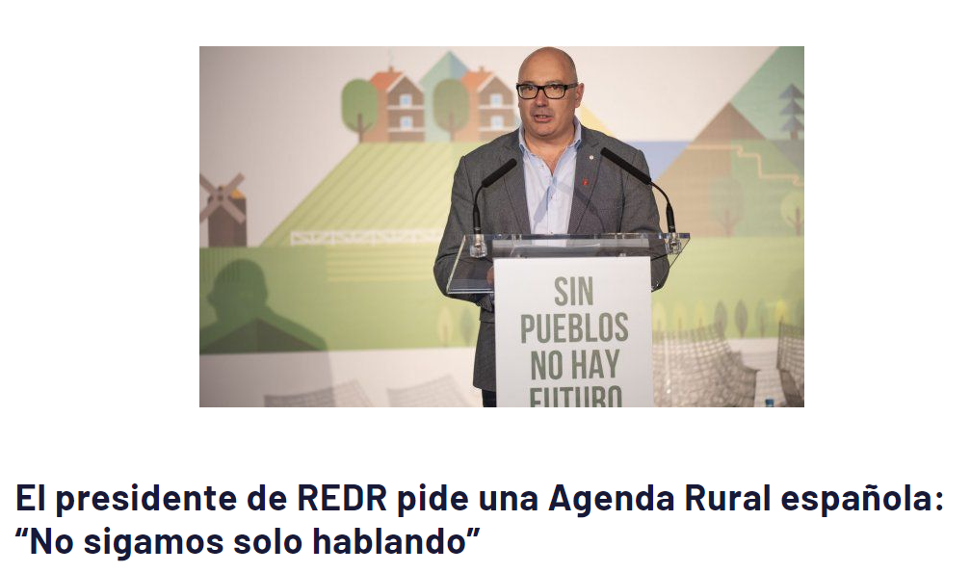

La Agenda Rural Catalana: una iniciativa con referencias europeas y estatales
A long-term vision for the EU’s rural areas
Cork 2.0
2016
“Stronger, connected, resilient and prosperous rural areas by 2040”.
Parlament Europeu: hacia una agenda rural europea (2018)
The Rural Pact / EU Rural Action Plan

Slide 8
El referente de la Agenda rural francesa
El año 2019 Francia aprueba su Agenda Rural con 200 medidas específicas para el desarrollo rural.
VOLUNTAD POLÍTICA
REDACCIÓN
GRAN PARTICIPACIÓN
Ministerio Agricultura
Ministerio de Cohesión Territorial
Asociación Alcaldes Rurales
Asociación Nacional Nuevas Ruralidades
Asociación de Pueblos Pequeños
3 meses de consultas
60 grupos de trabajos organizados
180 entrevistas
AGENDA RURAL
200 acciones concretas tomadas por el Gobierno.
Leader France
50 de prioritarias y priorizadas
10 de instrumentales
8

Slide 9
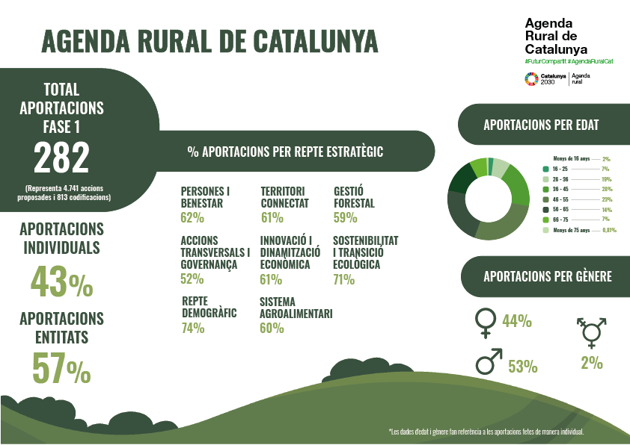
LOS PASOS: El resultado del proceso por aportaciones iniciales (Febrero – Marzo 2021)

Slide 10
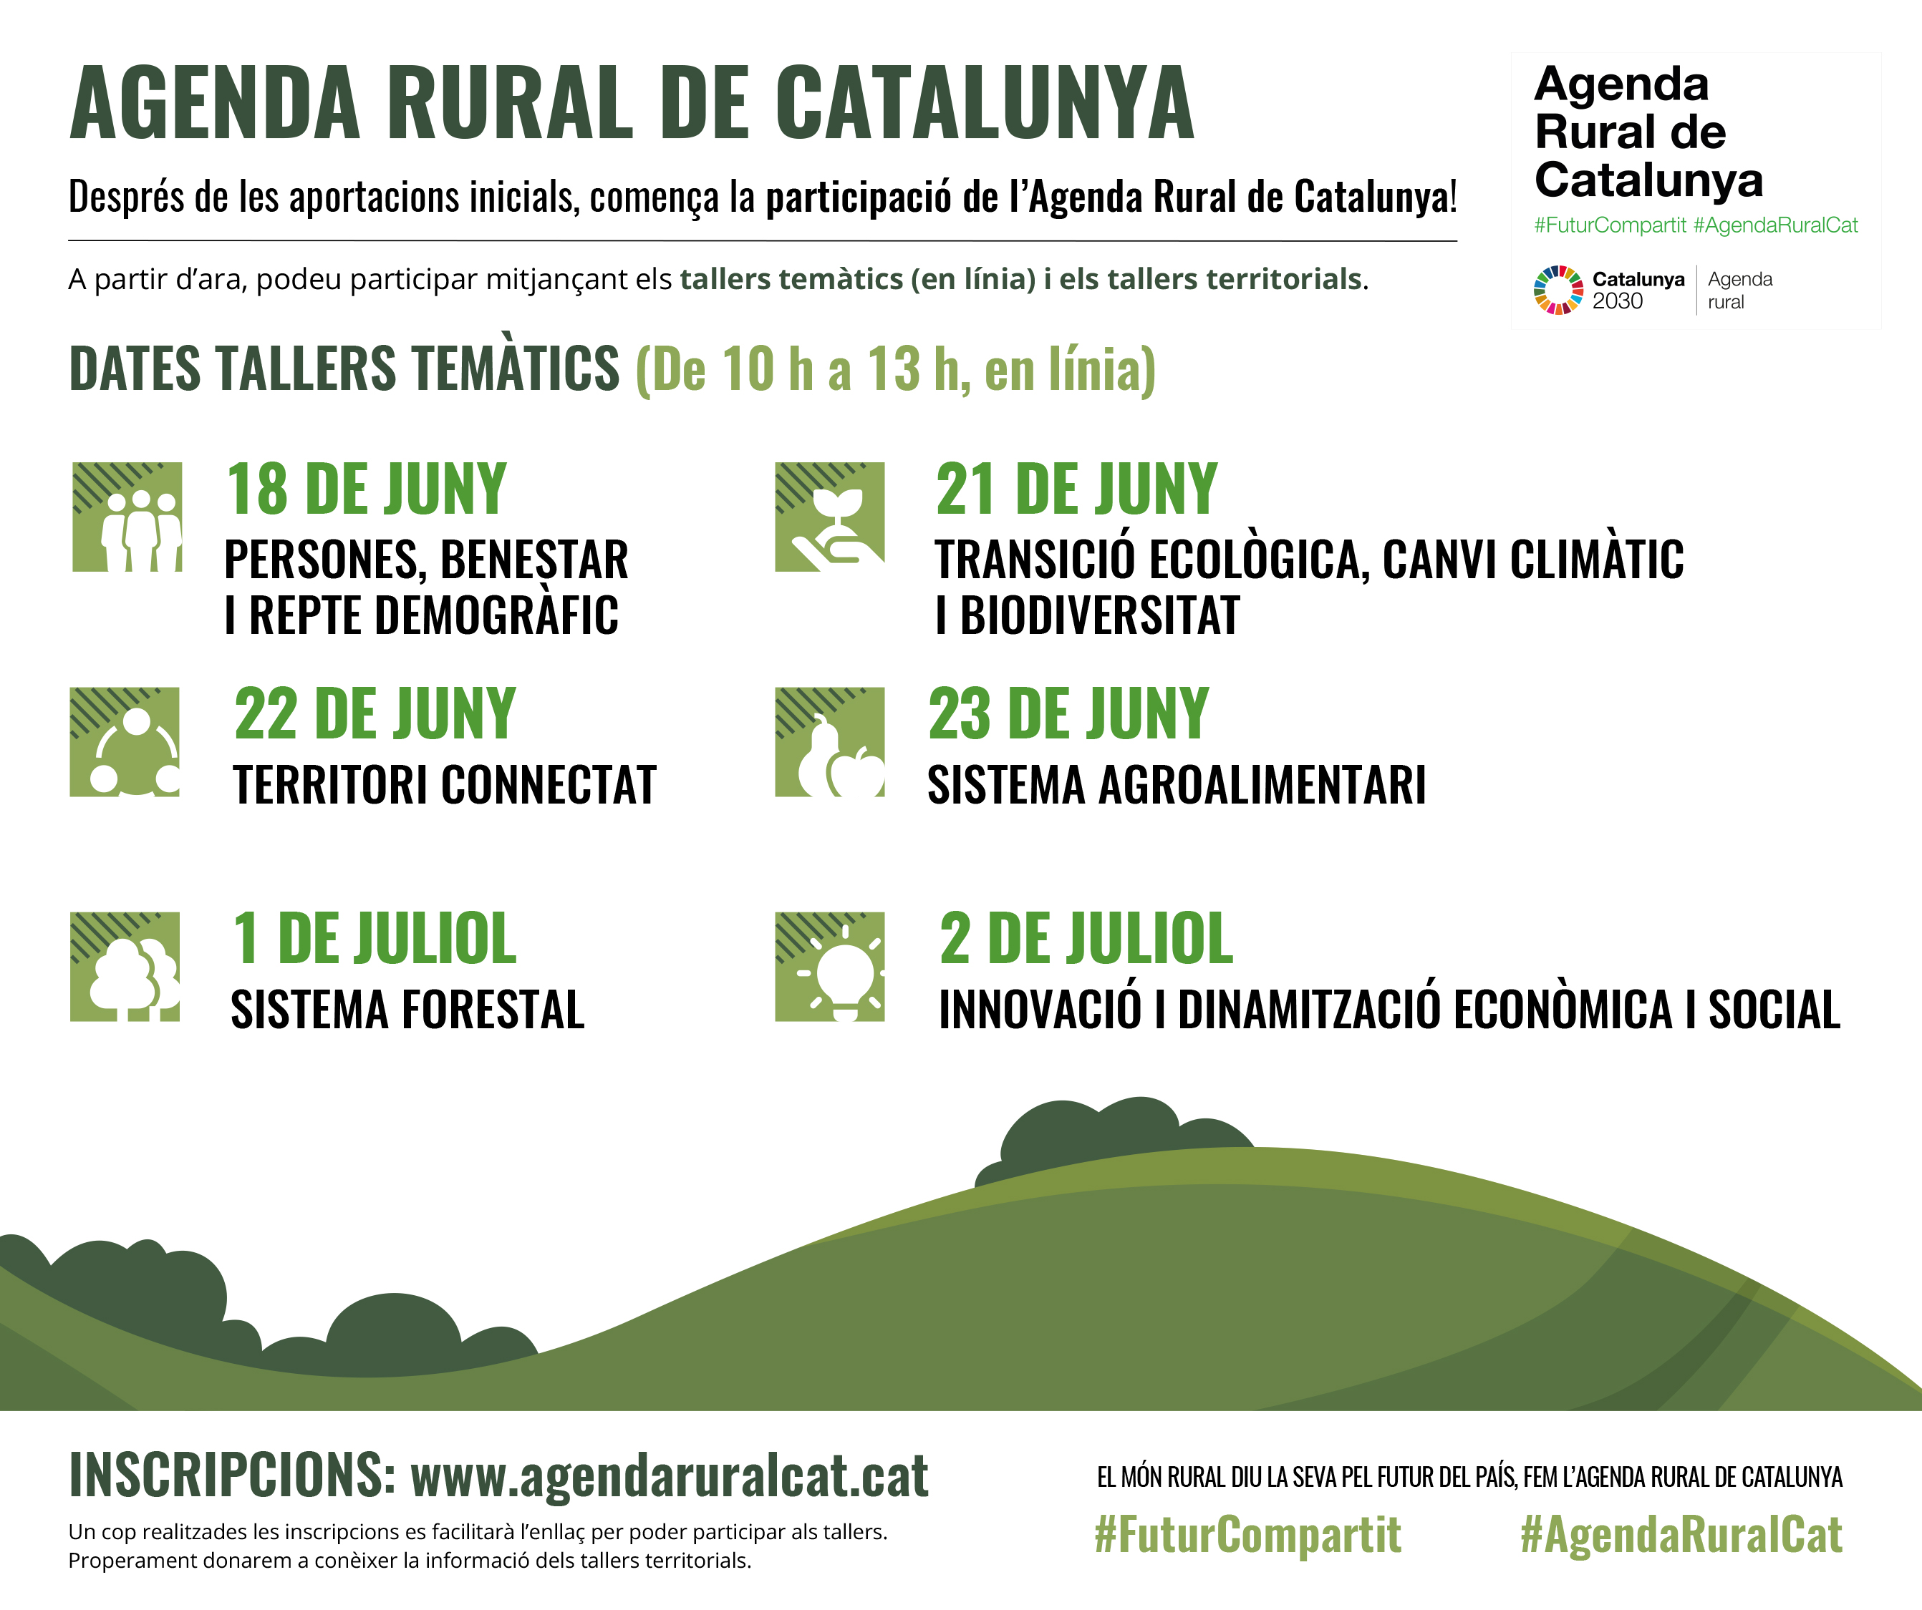
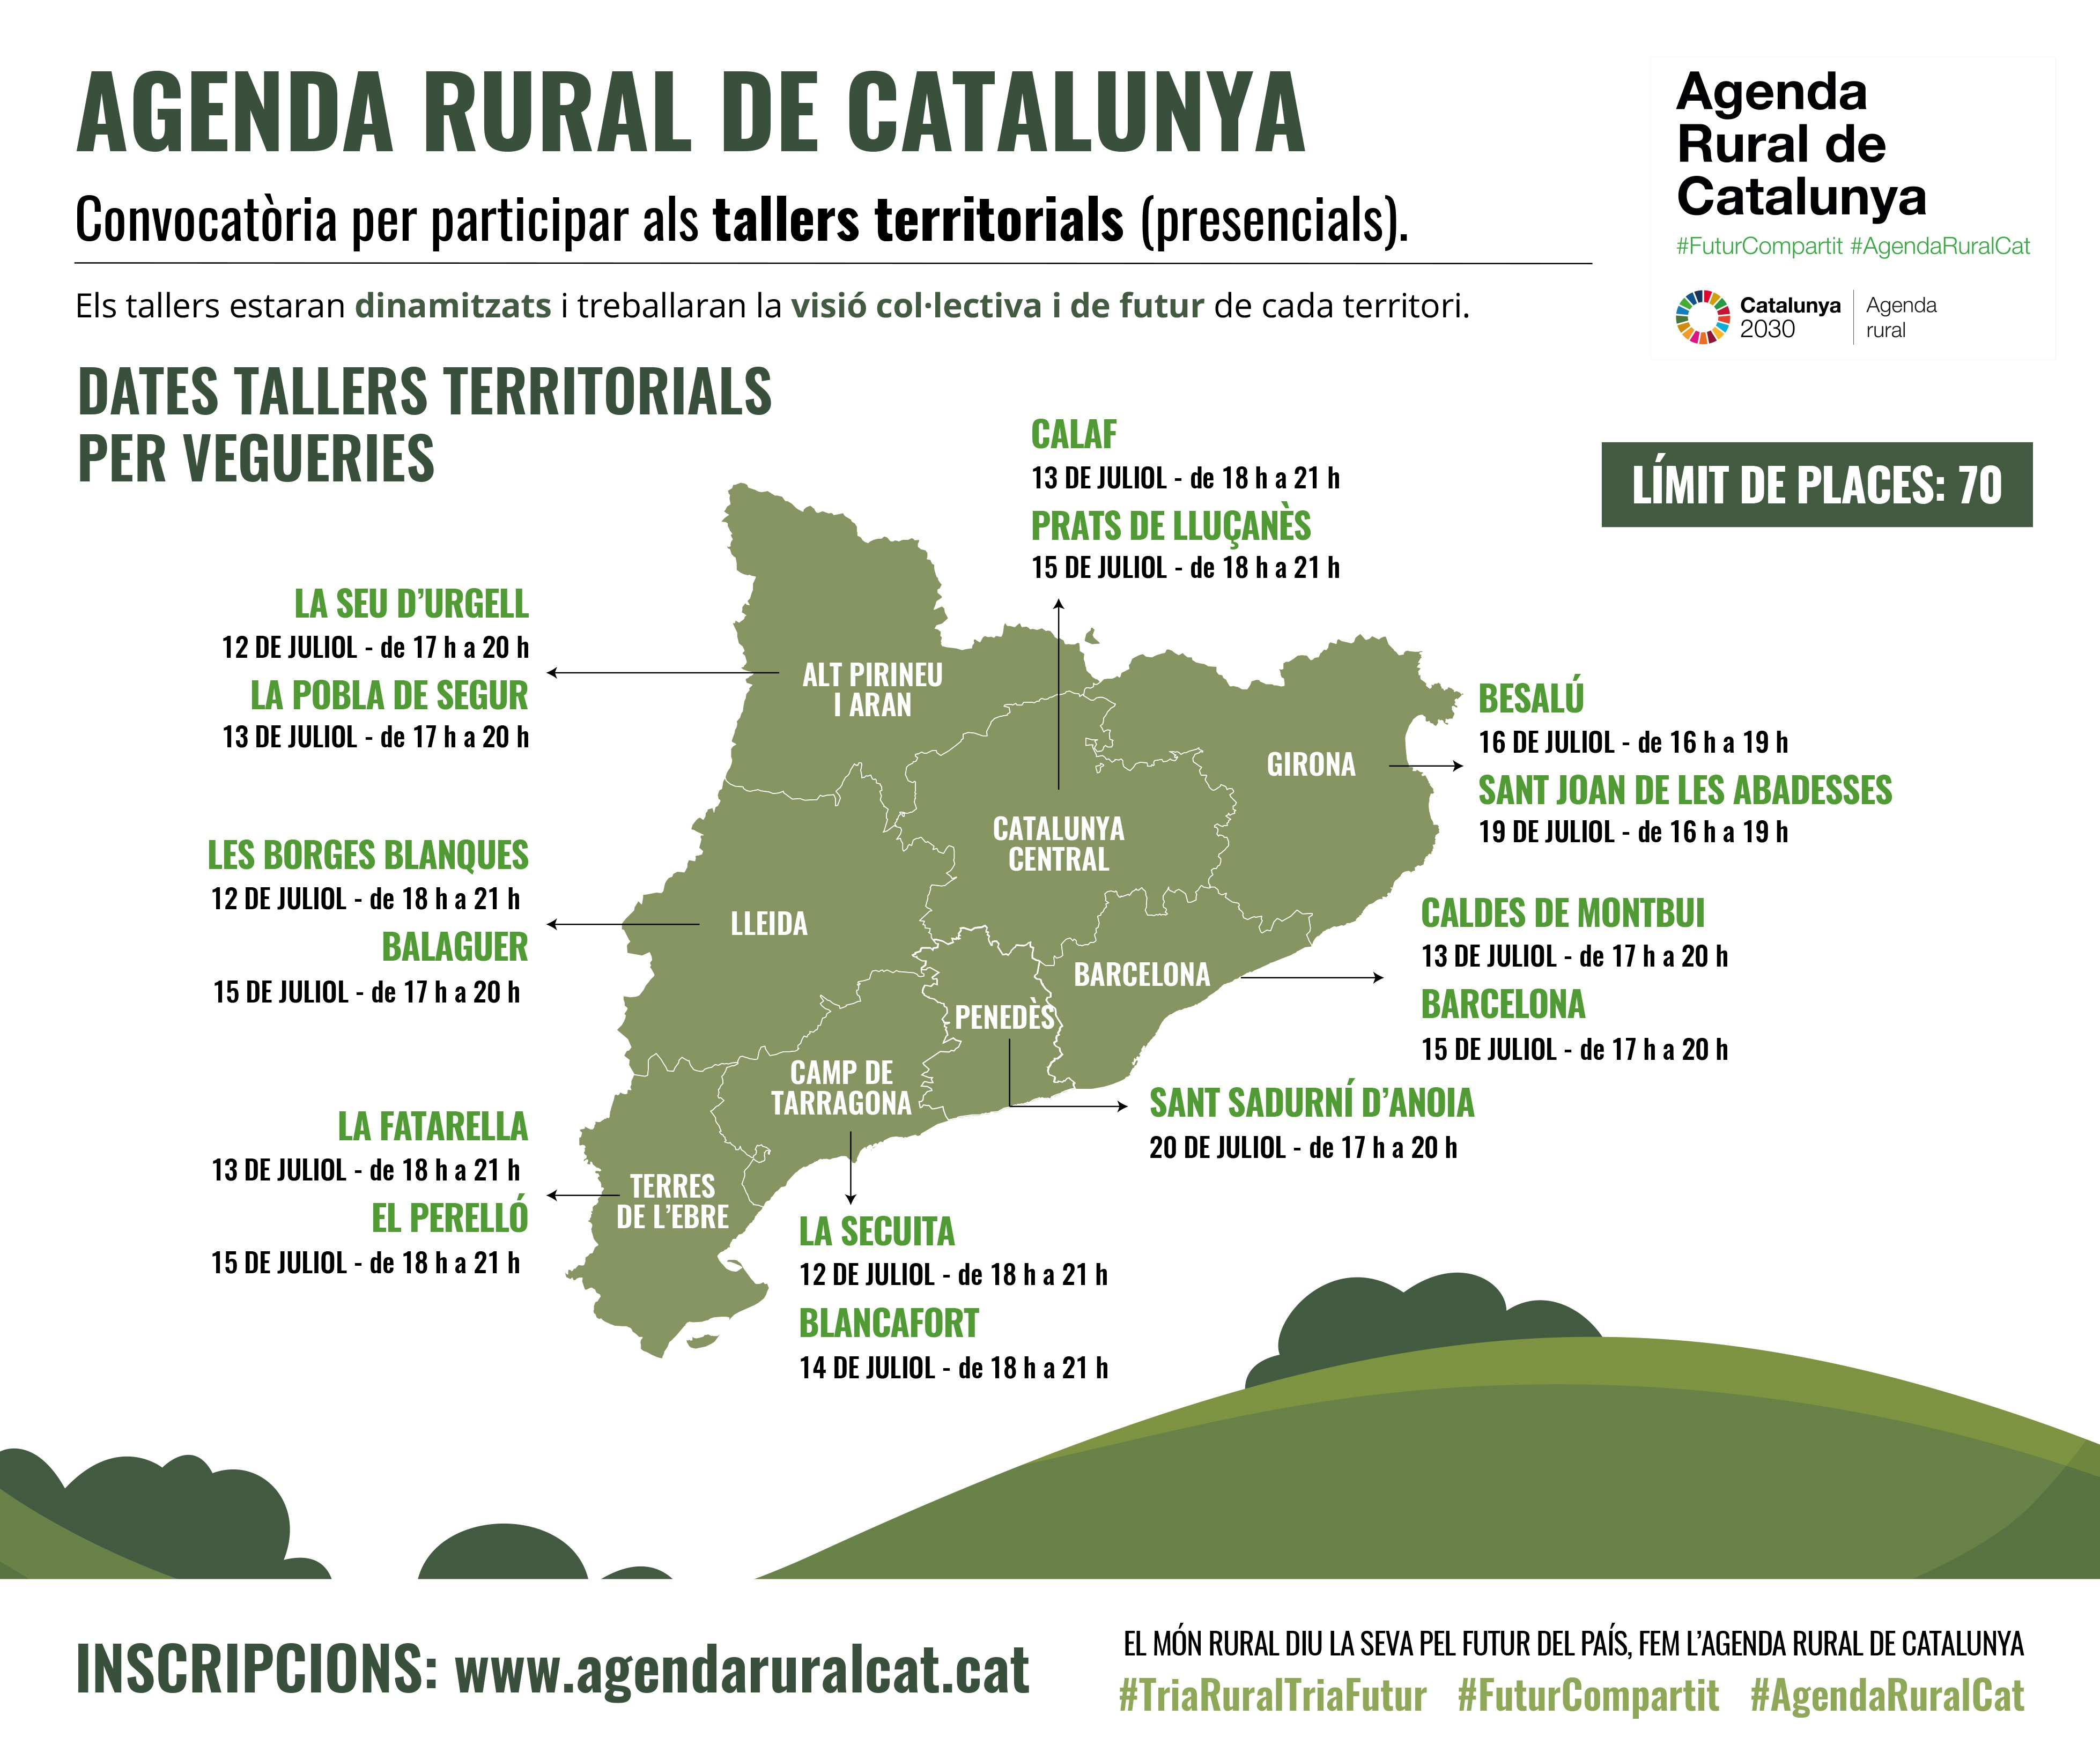
El resultado de las mesas participativas sobre las aportaciones iniciales (Abril – Julio 2021)

Slide 11
El resultado del proceso de participación (Febrero – Julio 2021)
Fase aportaciones | Porcentage participantes por tipologia | Total de participantes
Aportaciones iniciales | 23% | 284
Talleres temáticos | 47% | 586
Talleres territoriales | 30% | 377
Total | 100% | 1247
Fase aportación | Porcentage de participación desde los Entes Locales
Aportaciones iniciales | 6,64%
Talleres temáticos | 13,21%
Talleres territoriales | 19,36%
Total del proceso de participación | 13,56
HAN APORTADO 357 ENTIDADES DIFERENTES EN TODAS LAS FASES DE PARTICIPACIÓN

Slide 12
El resultado del proceso participativo inicial
La opción otras tipologias de sexo que estaba operativa en los diferentes formularios no es representativa (Solo 3 personas lo han indicado).

Slide 13
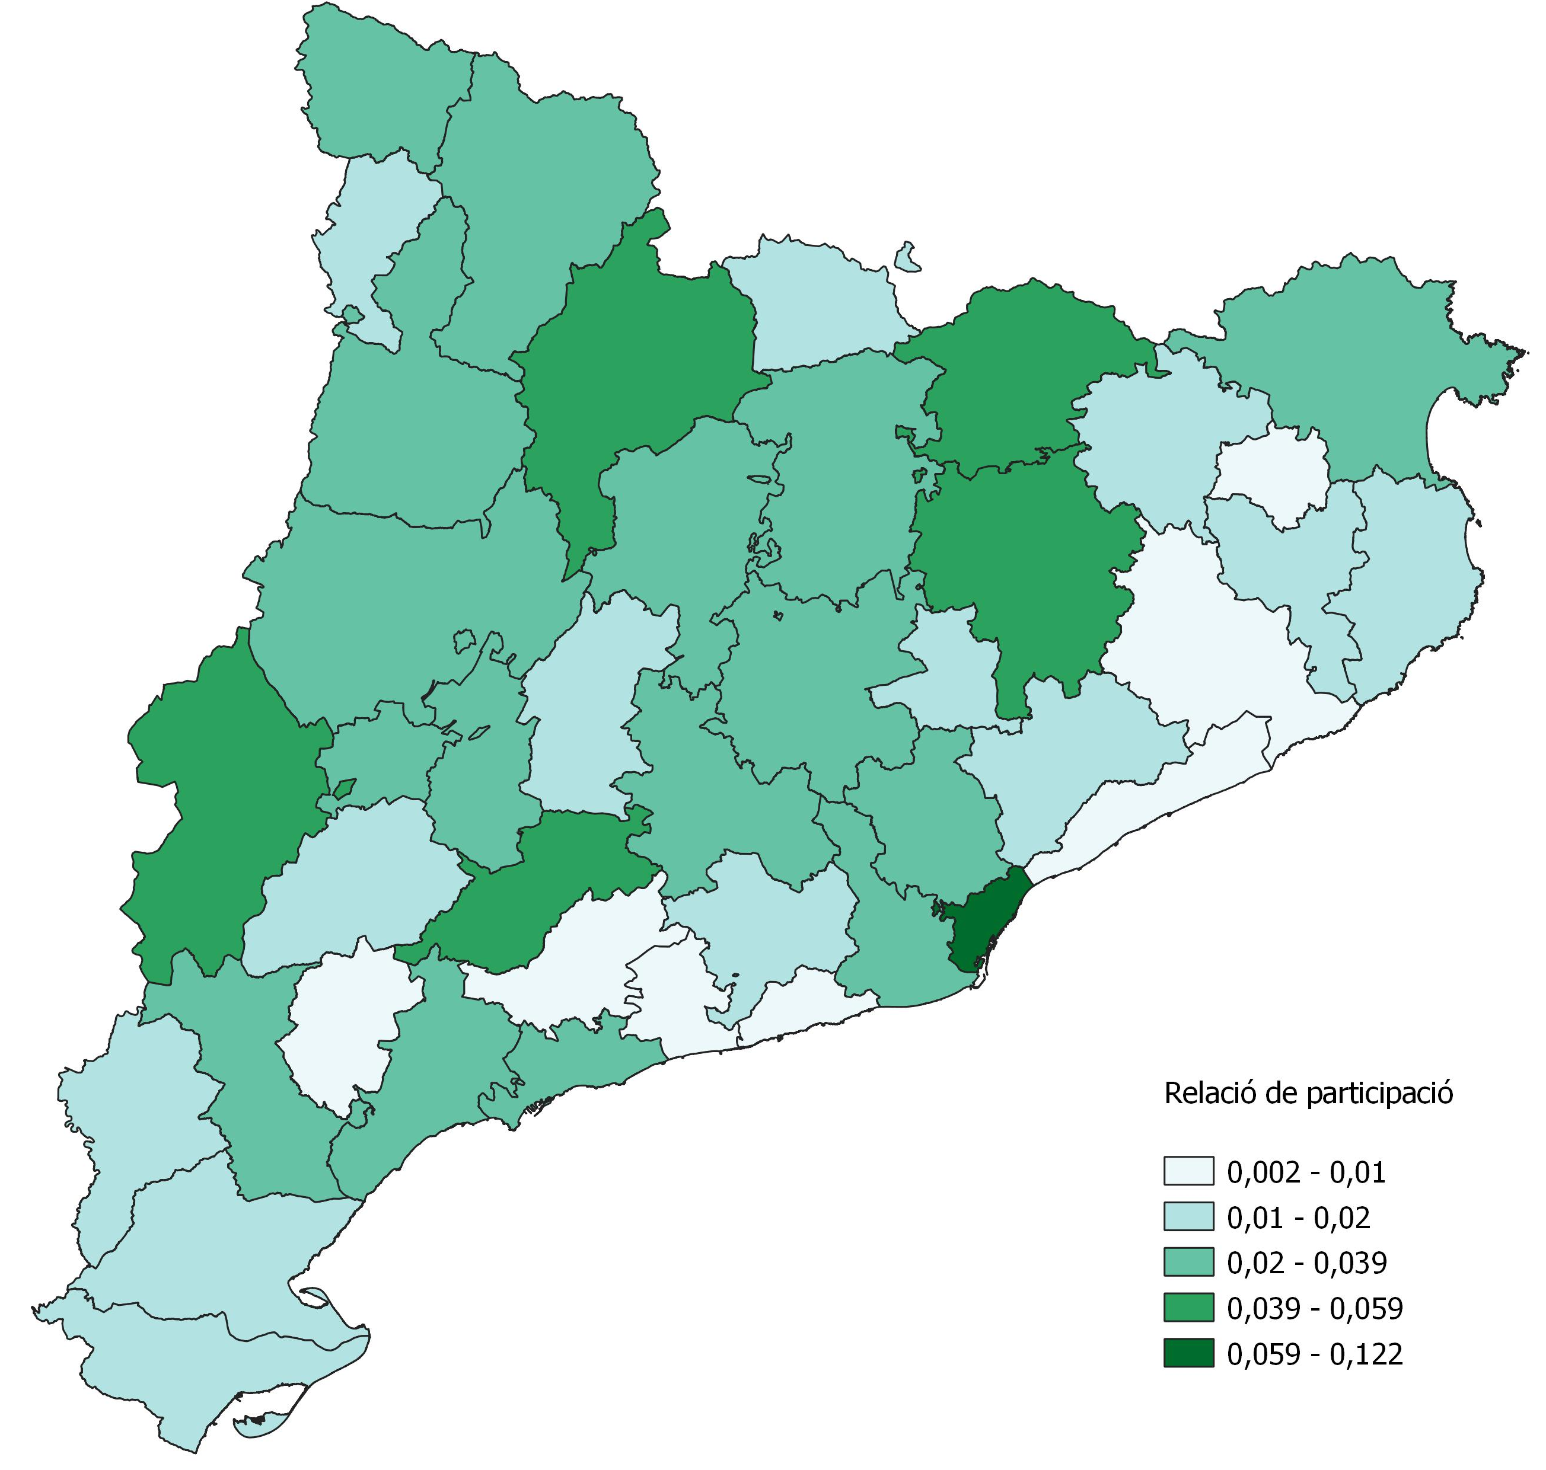
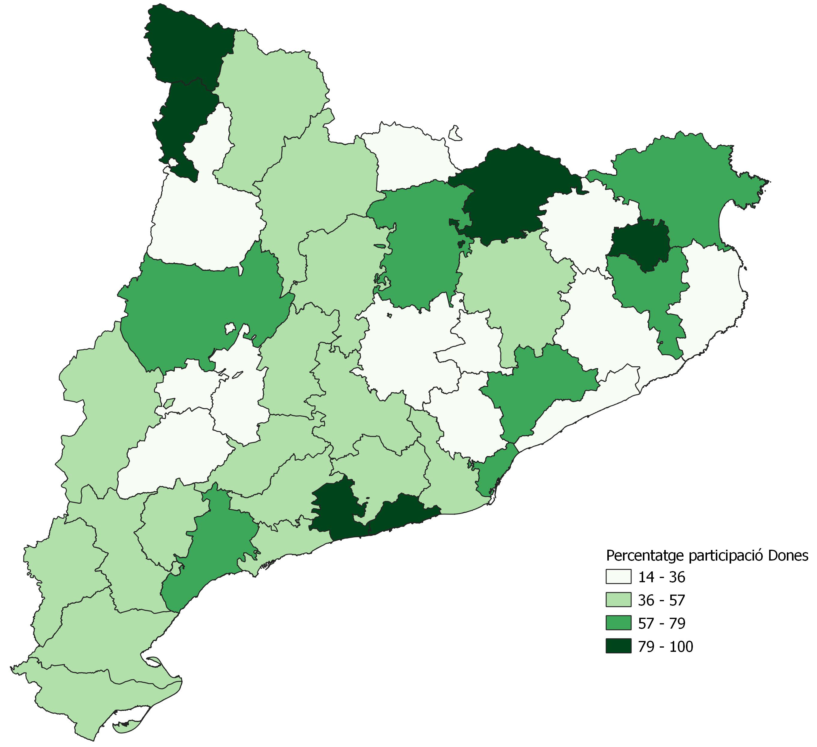
El resultado del proceso participativo inicial

Slide 14
La Comisión Motora de la Agenda Rural de Catalunya: qué es?
La Comisión Motora es un espacio de trabajo con las siguientes funciones:
Impulsar y velar para que el proceso participativo y de redacción de la Agenda Rural de Catalunya sea correcto.
Velar para que todos los retos del mundo rural estén representados a la Agenda Rural de Catalunya y, a la vez, aportar una visión global y transversal. Las entidades que formen parte de la comisión motora harán las aportaciones a la Agenda Rural de Catalunya mediante los canales de participación establecidos por el proceso de participación de la misma.
Aportar conocimiento y experiencia a la Agenda Rural de Catalunya.
Velar por la representatividad territorial de la Agenda Rural de Catalunya.
14

Slide 15
La Comisión Motora de la Agenda Rural de Catalunya: quién forma parte?
Administració Oberta de Catalunya (AOC)
Agencia Catalana de la Joventut
Associació de Dones de la Mar
Associació de Dones del Món Rural
CECOT
Comissions Obreres (CCOO)
Confederació del Turisme Rural i l’Agroturisme de Catalunya (TURALCAT)
Consell de Cambres de Comerç
Federació Catalana d’Associacions de Propietaris Forestals (BOSCAT)
Federació d’Associacions d'Artesans d’Ofici de Catalunya
Federació de Cooperatives Agràries de Catalunya (FCAC)
Federació de Moviments de Renovació Pedagògica - Secretariat d’Escola Rural de Catalunya.
Federació de Municipis de Catalunya (FMC)
Fundació i2cat
Institut d’Estudis Catalans
Joves Agricultors de Catalunya (JARC)
Micro, Petita i Mitjana Empresa de Catalunya (PIMEC)
Minyons Escoltes i Guies de Catalunya
Museu de la Vida Rural
Observatori del Paisatge
Òmnium Cultural
País Rural
Pla Estratègic Metropolità de Barcelona (PEMB)
Plataforma d’Arts de Carrer (PAC)
Taula del Tercer Sector
Unió de Pagesos (UP)
Unió General de Treballadors (UGT)
Xarxa d’Ateneus Cooperatius de Catalunya
Xarxa de Ciutats i Pobles cap a la Sostenibilitat
Xarxa de Conservació de la Natura (XCN)
Xarxa de Festivals Musicals de Catalunya (XAFEC)
COMISIÓN REDACTORA:
Associació Catalana de Municipis (ACM)
Associació de Micropobles de Catalunya
Consell Assessor per el Desenvolupament Sostenible (CADS)
Associació d’Iniciatives Rurals de Catalunya (ARCA)
15

Slide 16
Dónde estamos en la redacción de la Agenda Rural de Catalunya?
Aportaciones iniciales y talleres temáticos y territoriales
1.247 participantes y más de 4.700 acciones
Redacción del primer borrador de la Agenda Rural
Trabajo CM: aportaciones y priorizaciones 1a parte
Trabajo CM: priorizaciones 2a parte
Entrega del documento a la CID
Canal Participa / Trabajo CM y CID sobre gobernanza de la Agenda Rural
16

Slide 17
La Agenda Rural de Catalunya: próximos pasos (después de la redacción)
SOCIETAT CIVIL (CM)
PARLAMENT
GOBERNANZA AGENDA RURAL
GOVERN
TRABAJAMOS CON ESTE ESQUEMA PARA CONSTRUIR LA GOBERNANZA DE LA AGENDA RURAL DE CATALUNYA

Slide 18
La Agenda Rural de Catalunya: próximos pasos (después de la redacción)
SOCIETAT CIVIL (CM)
PARLAMENT
GOBERNANZA AGENDA RURAL
GOVERN
ESPACIO DE TRABAJO CON EL GOBIERNO
Una vez cerrado el documento con la Comisión Motora, se elevará la propuesta de Agenda Rural de Catalunya a la Comisión Interdepartamental sobre Desarrollo Rural.
Portal Participa (Enero - Febrero 2022)
Planteamiento Acuerdo de Gobierno sobre la Agenda Rural de Catalunya (Marzo – Mayo 2022)

Slide 19
La Agenda Rural de Catalunya: próximos pasos (después de la redacción)
SOCIETAT CIVIL (CM)
PARLAMENT
GOBERNANZA AGENDA RURAL
GOVERN
ESPACIO DE TRABAJO EN EL PARLAMENT
21 de septiembre. Primera comparecencia a la Comisión de Agricultura, Ganadería, Pesca, Alimentación y Mundo Rural, por parte de los representantes de la Comisión Redactora. RESULTADO: Moción sobre la Agenda Rural y buena acogida.
Demanda de un espacio de concertación para la ejecución de la Agenda Rural y la cohesión territorial. Un ámbito de interlocución y seguimiento del despliegue de las actuaciones y realización de las propuestas incluidas en la Agenda Rural de Catalunya. (Abril 2022)
Propuesta para desarrollar un trabajo sobre la aplicación de la ruralización de las políticas y normas en Catalunya (rural proofing).

Slide 20
La Agenda Rural de Catalunya: próximos pasos (después de la redacción)
SOCIETAT CIVIL (CM)
PARLAMENT
GOBERNANZA AGENDA RURAL
GOVERN
ESPACIO DE TRABAJO CON LA CM Y LA SOCIEDAD CIVIL
Citación a las aportaciones finales en la fase de participación que se abrirá en el portal Participa de la Generalitat de Catalunya
Enero de 2022: Taller con los miembros de la Comisión Motora y planteamiento de un espacio de evaluación, cumplimiento y ejecución de la Agenda Rural de Catalunya.

Slide 21
La estructura de la Agenda Rural de Catalunya
2 DOCUMENTOS:
Documento general de la Agenda
Documento con el listado completo de acciones recogidas a la Agenda Rural.
Retos | Subretos | Sub-subretos | Acciones | Acciones priorizadas
Personas, bienestar y reto demográfico | 8 | 31 | 184 | 111
Transición ecológica | 5 | 20 | 142 | 66
Territorio conectado | 4 | 7 | 64 | 25
Sistema agroalimentario | 9 | 16 | 191 | 56
Sistema forestal | 7 | 8 | 93 | 23
Innovación i dinamización | 6 | 25 | 145 | 88
Gobernanza | 5 | 6 | 70 | 18
El futuro de la Agenda Rural | 0 | 0 | 8 | 3
Total | 44 | 113 | 897 | 390

Slide 22
Trabajo con la CM y la priorización de las acciones
1.- Proceso de Trabajo con la CM para comprobar acciones. Se pasa a 920 acciones en total (básicamente para desdoblar acciones).
2.- Fases de la priorización de las acciones: 920 acciones en total.
1a fase: Talleres temáticos de la Agenda Rural (390 priorizadas)
2a fase: Trabajo con la Comisión Motora:
920 = 301 priorizadas = 59 estratégicas
(previo a la fase del canal participa)

Slide 23
1
PERSONAS, BIENESTAR Y RETO DEMOGRÁFICO
Garantizar los derechos sociales, unos servicios dignos y asegurar un mundo rural vivo.
2
TRANCISIÓN ECOLÓGICA
Para una economía circular que haga frente al cambio climático y facilite la biodiversidad.
3
TERRITORIO CONECTADO
Una Catalunya equilibrada a nivel de comunicaciones.
4
SISTEMA AGROALIMENTARIO
Avanzar hacia la Soberanía Alimentaria.
Los 7 retos del mundo rural
5
SISTEMA FORESTAL
Impulsar una gestión y aprovechamiento forestal sostenibles.
6
INNOVACIÓN, DINAMIZACIÓN ECONÓMICA Y SOCIAL
Garantizar servicios económicos esenciales, nuevos filones de ocupación, generar oportunidades y innovación en la economía rural.
7
GOBERNANZA
Descentralizar y democratizar la participación y la toma de decisiones.
23

Slide 24
Reto 1. PERSONAS, BIENESTAR Y RETO DEMOGRÁFICO: garantizar los derechos sociales, unos servicios dignos y asegurar un mundo rural vivo
DEFINICIÓN
Incluye ámbitos clave respecto al bienestar y la cohesión social, mediante la mejora de los servicios necesarios por el pleno desarrollo de las personas y la igualdad de oportunidades. A la vez engloba los ámbitos clave para afrontar el reto demográfico en términos de arraigo social, envejecimiento con dignidad, acogida de nueva población y creación de nuevas oportunidades para vivir y convivir en el mundo rural
Los principales ámbitos son:
Garantizar una atención sanitaria de calidad y unos servicios innovadores y adaptados a las necesidades del mundo rural
Adaptar y fortalecer el sistema público de educación del mundo rural
Reforzar los servicios sociales y fomentar la cohesión social
Mejora de las condiciones de vida de la gente mayor
Garantizar la cultura como elemento vertebrador del mundo rural
Garantizar el derecho a la vivienda en el mundo rural
Mantener, atraer y hacer crecer la población en los municipios rurales ante el reto demográfico
Normativa y fiscalidad relacionada con los ámbitos anteriores
24

Slide 25
Reto 2. TRANSICIÓN ECOLÓGICA: para una economia circular que haga frente al cambio climático y facilite la biodiversidad
DEFINICIÓN
Incluye diferentes ámbitos clave respecto a la transición energética, gestión regenerativa de los recursos naturales y protección de los servicios ecosistémicos, y poner medidas para la mitigación y adaptación al cambio climático.
Engloba elementos como la gestión del agua, el suelo, los residuos, y en el cual tienen mucho peso las aportaciones en el ámbito de las energías renovables.
Los principales ámbitos son:
Garantizar la gestión integral del ciclo del agua
Promover la mejora y mantenimiento del suelo, preservar los espacios naturales y mejorar el estado de la biodiversidad
Promover la reducción y gestión sostenible de los residuos y la economía circular
Planificar y promover la implantación de energías renovables como modelo principal
Normativa y fiscalidad relacionada con los ámbitos anteriores
25

Slide 26
Reto 3. TERRITORIO CONECTADO
DEFINICIÓN
Incluye distintos ámbitos clave para garantizar la conexión y el uso de las tecnologías de la información, así como el fomento de la movilidad sostenible y el transporte público y las infraestructuras por un territorio inteligente.
Es un reto que puede necesitar aportaciones más concretas en algunos ámbitos más allá de las líneas estratégicas generales, especialmente en los ámbitos de la movilidad sostenible y de las redes eléctricas.
Los principales ámbitos son:
Acceso a TIC
Transporte público, movilidad sostenible y red viaria
Redes eléctricas
Normativa relacionada con los ámbitos anteriores
26

Slide 27
Reto 4. SISTEMA AGROALIMENTARIO: avanzar hacia la soberanía alimentaria
DEFINICIÓN
Partiendo de conceptos como la soberanía alimentaria incluye diferentes ámbitos clave respecto a reconectar los eslabones del sistema agroalimentario, relieve generacional agrario y pesquero, circuitos cortos y productos de proximidad y agroecológicos, cadenas de valor justas. Este reto incluye también aspectos de participación y políticas agroalimentarias.
Es un reto con muchas acciones concretas propuestas, cuya visión clara podemos englobar con el concepto de soberanía alimentaria. Algunos puntos podrían reforzarse como el de condiciones laborales.
Los principales ámbitos son:
Acceso a los recursos productivos y protección de los espacios agrarios
Transformación y elaboración agroalimentaria
Cadena alimentaria, circuitos cortos y venta directa
Modelo productivo
Condiciones laborales, formación agraria y transferencia tecnológica
Políticas y cultura alimentaria
Ámbito pesquero
Modelo asociativo y participación en el mundo agrario y pesquero
Normativa relacionada con los ámbitos anteriores

Slide 28
Reto 5. SISTEMA FORESTAL
DEFINICIÓN
Incluye diferentes ámbitos clave respecto a la gestión forestal sostenible y la silvicultura, prevención de incendios forestales y oportunidades de los aprovechamientos tanto madereros como no madereros, las cuales van ligadas a condiciones laborales y capacidad de formación dentro del sector.
Es un reto completo, con relativamente poco ámbitos, pero muchas acciones concretas propuestas. Existen algunos puntos que necesitan refuerzo como el de condiciones laborales y oportunidades de formación y transferencia tecnológica. Existe cierto debate sobre la regulación del acceso y uso recreativo en los bosques.
Los principales ámbitos son:
  Acceso a los terrenos forestales
  Gestión forestal sostenible
  Condiciones laborales, formación y transferencia tecnológica
  Uso recreativo de los bosques
  Normativa y fiscalidad relacionada con los ámbitos anteriores
28

Slide 29
Reto 6. INNOVACIÓN, DINAMIZACIÓN ECONÓMICA Y SOCIAL: garantizar servicios económicos esenciales, nuevos filones de empleo, generar oportunidades e innovación en la economía rural
DEFINICIÓN
Incluye distintos ámbitos clave respecto a impulsar la innovación rural y la dinamización económica, mediante el relevo generacional rural, actividad económica, valorización del patrimonio e innovación cultural.
Es un reto completo y que engloba a los diferentes motores económicos tanto desde un punto de vista de servicios básicos, como de nuevas oportunidades e innovación en el mundo rural. También tiene un importante bloque de propuestas centradas en el mercado de trabajo, emprendimiento y empresa y se pone foco en el sector turístico.
Los principales ámbitos son:
Dinamizar el mercado de trabajo con nuevas políticas adaptadas al contexto rural
Dinamizar y diversificar la economía rural
Redefinir y fomentar el modelo de turismo en base a la singularidad de cada territorio
Implementar en el mundo rural infraestructuras y servicios de soporte a emprendedores y empresas
Generar espacios y herramientas innovadoras al servicio de las empresas del mundo rural
Normativa y fiscalidad relacionada con los ámbitos anteriores

Slide 30
Reto 7: GOBERNANZA
DEFINICIÓN
Conseguir un marco cercano, sólido y eficiente de gobernanza tanto en lo que se refiere a la participación, toma de decisiones e implementación de acciones en un contexto caracterizado por un rol destacado de la administración local, que necesariamente debe coordinarse y cooperar con otros agentes. También se proponen acciones para garantizar un desarrollo justo y equitativo respecto al conjunto del territorio.
Es un reto con algunas acciones concretas propuestas y otras muy genéricas. Hay algunos puntos que necesitan refuerzo, especialmente en lo que se refiere a las políticas transversales. Hay cierto debate en algunos puntos concretos como la gobernanza multinivel y el papel de algunas administraciones (ej: Diputaciones).
Los principales ámbitos son:
Fortalecer la gobernanza y la planificación estratégica desde los municipios
Crear y fortalecer espacios de gobernanza supramunicipales
Implementar acciones y políticas transversales
Participación del mundo rural en la toma de decisiones implementando modelos de co-gobernanza
30

Slide 31
EL PAPEL DE LA CID
Revisión del documento actual desde la perspectiva del Portal Participa. Apertura miércoles 12 de enero hasta el 15 de febrero. Velar por que todas las cuestiones necesarias por un territorio rural vivo y cohesionado estén presentes, detección de errores y/o carencias graves. (hasta el 15 de febrero)
Revisión del documento, inicialmente con las 301 acciones priorizadas, teniendo en cuenta el ámbito de gestión de cada departamento: (plazo 15 marzo)
    Acciones logradas
    Acciones/planes/proyectos/programas en proceso (alcance y presupuesto previsto)
    Acciones en previsión
Revisión del documento, las restantes (hasta las 920), teniendo en cuenta el ámbito de gestión de cada departamento. (2ª fase de revisión, a determinar)

Slide 32
EL PAPÉL DEL LEADER Y EL ENFOQUE DEL NUEVO PERÍODO DE PROGRAMACIÓN
Conseguir la gestión del “plurifondo rural” desde Leader: del “alineamiento anual” de fondos para la ejecución de la estratègia de cada GAL (a la caza de convocatorias diversas), a la disposición plurianual de un interfondo para el Desarrollo de las estratégias territoriales
  RESET. Estratégia governamental RESET Cat 2022. “Acció 11.2 Reforçar els grups d’acció local per tal d’aconseguir una dinamització territorial efectiva del món rural i pesquer català “
  Posibilidad, petición para líneas específicas FEDER (comunidades energéticas, apoyo pequeñas infraestructures agroalimentarias –obradores-, ticket rural)
Optimización i eficiència de los fondos y “desburocratización” en la gestión del programa

Slide 33
EL PAPÉL DEL LEADER Y EL ENFOQUE DEL NUEVO PERÍODO DE PROGRAMACIÓN
Ahondar i renovar la concertación territorial y la implicación de persones, sectores i agentes (marco ARC.CAT ideal para trabajar desde el enfoque TIPs las nuevas estratégicas)
Mejorar los procesos de cooperación y tranferéncia de conocimiento territoriales (presentación, en breve, del “Atlas de la nova ruralitat”, información de base para las estratégias territoriales)
Marco estratégico único estatal. Armonización cooperación interterritorial?
Mejorar la disponibilidad de presupuesto y redimensionada de los territorios, más proximidad

Slide 34
MÁS INFORMACIÓN A:
www.agendaruralcat.cat
hola@agendaruralcat.cat
#Agendaruralcat #FuturCompartit

